Slide 1
Trường THPT Trần Hữu Trang
BÀI TUYÊN TRUYỀN
PHÒNG CHỐNG
BỆNH SỐT XUẤT HUYẾT
Quận 5, ngày 07/10/2024

Slide 2
NỘI DUNG TRUYỀN THÔNG
1. Sốt xuất huyết là gì?
2. Sự nguy hiểm của bệnh sốt xuất huyết
3. Đặc điểm của muỗi truyền bệnh sốt xuất huyết
4. Biểu hiện của bệnh
5. Cách phòng bệnh

Slide 3
1. Sốt xuất huyết là gì?
Sốt xuất huyết là bệnh truyền nhiễm cấp tính, có thể gây thành dịch do vi rút dengue gây ra. Bệnh lây lan do muỗi vằn đốt người bệnh nhiễm vi rút sau đó truyền bệnh cho người lành qua vết đốt.
- Ở Việt Nam, bệnh lưu hành rất phổ biến, ở cả 4 miền Bắc, Trung, Nam và Tây Nguyên, bệnh xảy ra quanh năm nhưng thường bùng phát thành dịch lớn vào mùa mưa, nhất là vào các tháng 7, 8, 9, 10.

Slide 4
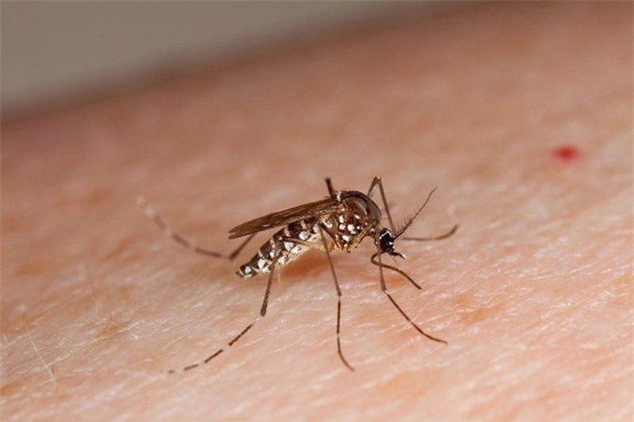
Hình ảnh muỗi vằn

Slide 5
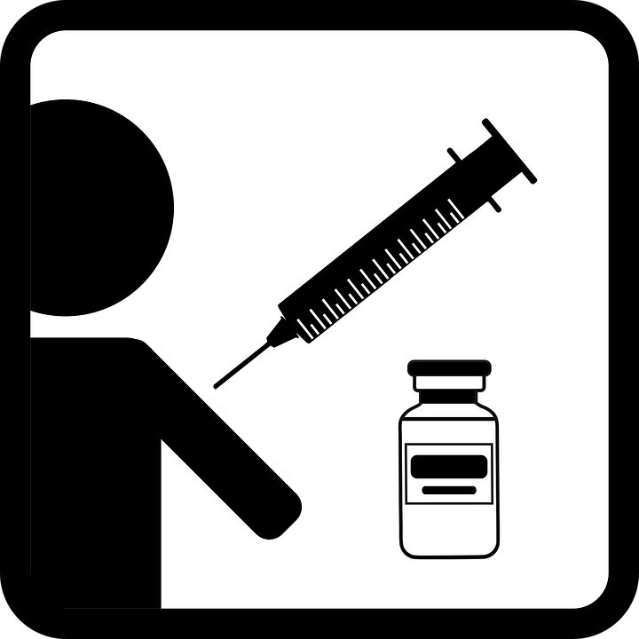
2. Sự nguy hiểm của bệnh sốt xuất huyết
Bệnh chưa có thuốc điều trị đặc hiệu và chưa có vắc xin phòng bệnh.
Thường gây ra dịch lớn với nhiều người mắc có thể gây tử vong nhất là với trẻ em, gây thiệt hại lớn về kinh tế, xã hội.
Bệnh sốt xuất huyết do vi rút gây ra với 4 típ gây bệnh, một người có thể mắc nhiều lần do nhiễm các typ vi rút khác nhau.

Slide 6
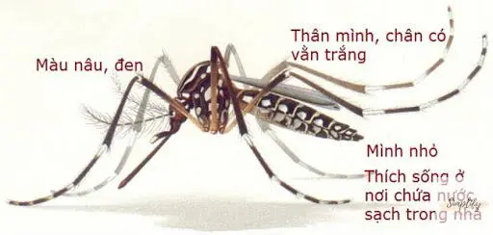
3. Đặc điểm của muỗi vằn
Muỗi có màu đen, thân và chân có những đốm trắng thường được gọi là muỗi vằn.
Muỗi vằn cái đốt người vào ban ngày, đốt mạnh nhất là vào sáng sớm và chiều tối.
Muỗi vằn thường trú đậu ở các góc/xó tối trong nhà, trên quần áo đặc biệt quần áo có mùi mồ hôi, chăn màn, dây phơi và các đồ dùng trong nhà.
Muỗi vằn đẻ trứng, sinh sản ở các ao, vũng nước hoặc các dụng cụ chứa nước sạch ở trong và xung quanh nhà như bể nước, chum, vại, xô, chậu, giếng nước, hốc cây, hòn non bộ... các đồ vật hoặc đồ phế thải có chứa nước như lọ hoa, bát nước kê chạn, lốp xe, vỏ dừa, vỏ sữa chua, máng thoát nước mưa bị tắc...Muỗi vằn phát triển mạnh vào mùa mưa, khi nhiệt độ trung bình hàng tháng vượt trên 20º C.

Slide 7
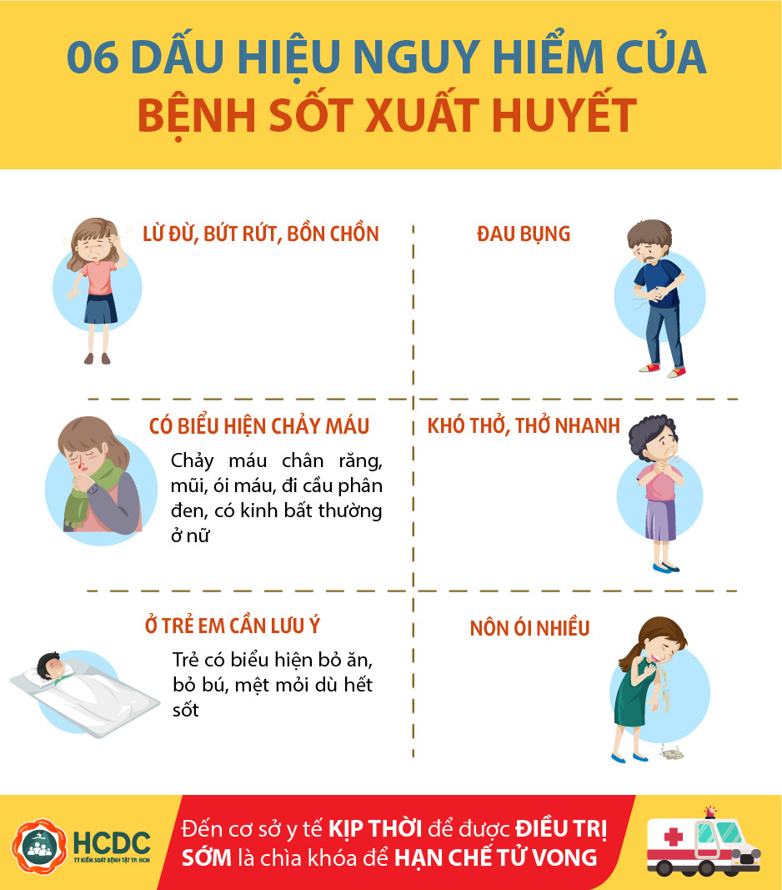
4. Biểu hiện của bệnh
Sốt cao đột ngột 39 - 40 độ C, kéo dài 2 - 7 ngày.
Đau đầu dữ dội ở vùng trán.
Đau hốc mắt, đau người, các khớp
Buồn nôn
Phát ban
Xuất huyết: dưới da, chảy máu mũi, ra kinh nguyệt bất thường, xuất huyết tiệu hóa….

Slide 8
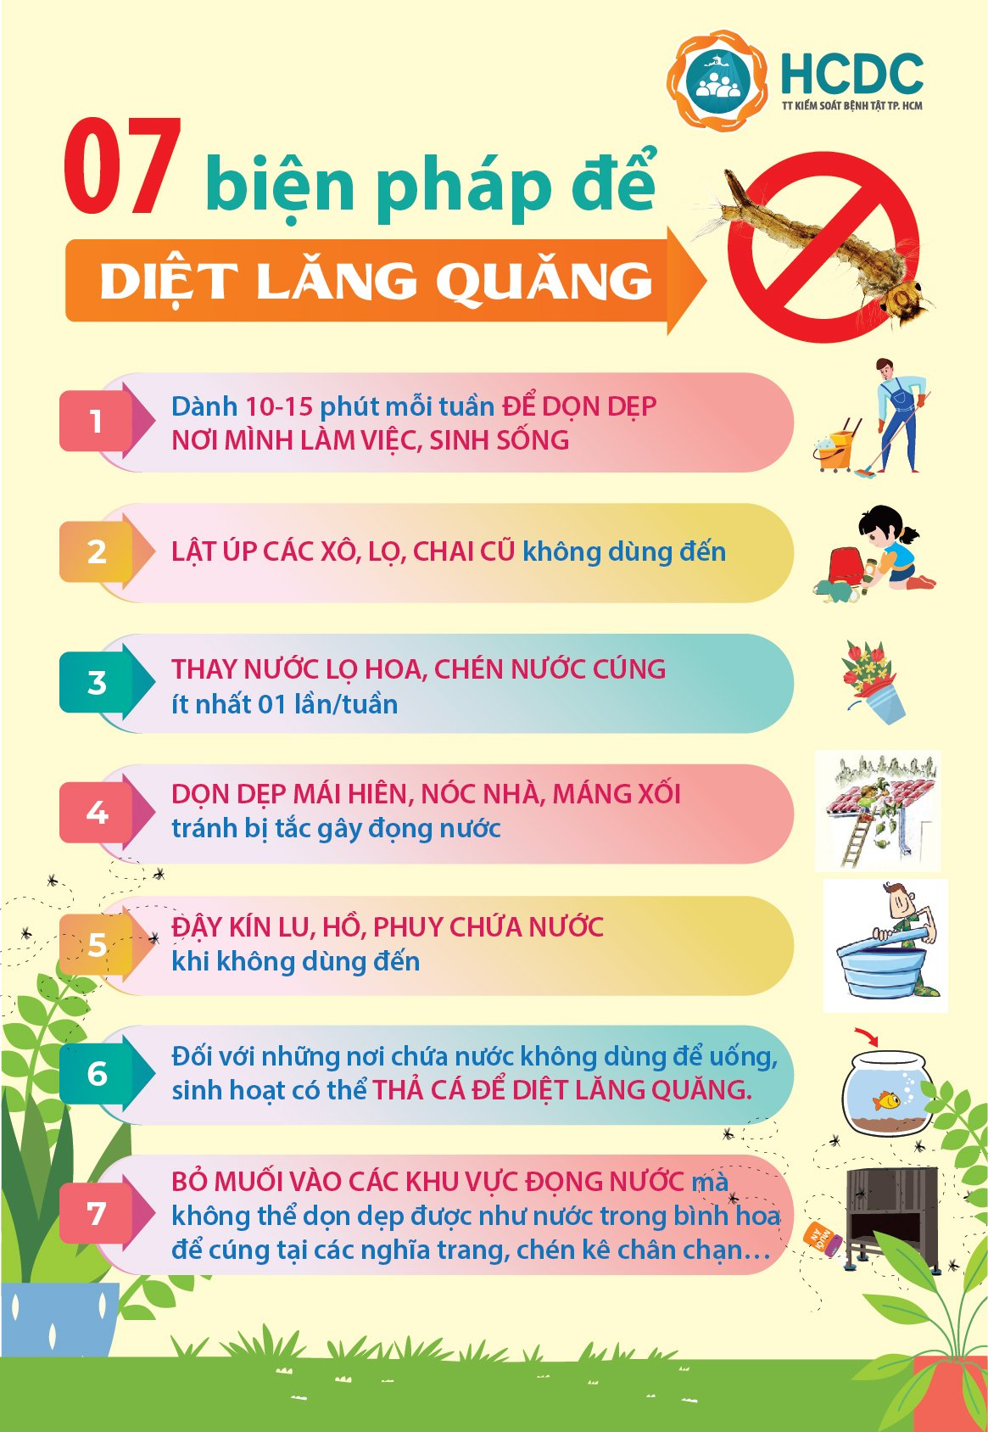
5. Cách phòng bệnh

Slide 9
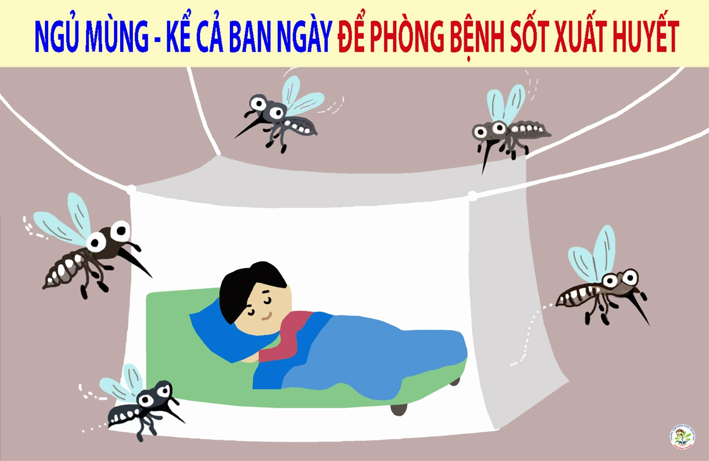
Cách phòng bệnh
Phòng chống muỗi đốt
+ Mặc quần áo dài tay.
+ Ngủ trong màn/mùng kể cả ban ngày.
+ Dùng bình xịt diệt muỗi, hương muỗi, kem xua muỗi, vợt điện diệt muỗi...
+ Dùng rèm che, màn tẩm hóa chất diệt muỗi.
+ Cho người bị sốt xuất huyết nằm trong màn, tránh muỗi đốt để tránh lây lan bệnh cho người khác.
- Tích cực phối hợp với chính quyền và ngành y tế trong các đợt phun hóa chất phòng, chống dịch.

Slide 10
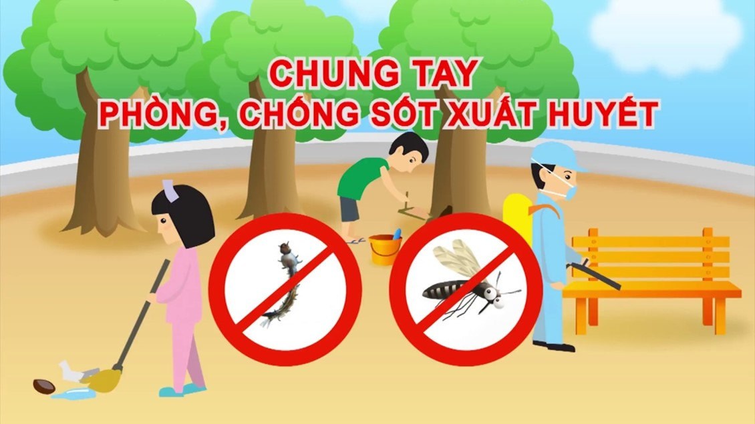
KHÔNG LĂNG QUĂNG – KHÔNG MUỖI – KHÔNG SỐT XUẤT HUYẾT

Slide 11

Một số câu hỏi lượng giá

Slide 12
CÂU 1. Bệnh sốt xuất huyết lây truyền qua đường nào?
a. Do muỗi vằn đốt người bệnh sau đó truyền cho người lành
Bệnh lây truyền qua chơi chung đồ chơi, ngồi cùng bàn học
Bệnh lây truyền do uống nước lã
Bệnh lây truyền do không rửa tay với xà phòng

Slide 13
CÂU 2: Các biểu hiện của bệnh sốt xuất huyết
Ho nhiều, hắt hơi, chảy nước mũi
Sốt cao đột ngột, liên tục 2-7 ngày, đau người, buồn nôn, có nốt xuất huyết dưới da
Có phỏng nước ở lòng bàn tay, lòng bàn chân, mông

Slide 14
CÂU 3: Bệnh sốt xuất huyết do muỗi nào gây ra?
a. | Muỗi Culex
b. | Muỗi Aedes (muỗi vằn)

Slide 15
CÂU 4: Cách phòng bệnh sốt xuất huyết
Tiêm chủng vắc xin phòng bệnh đúng lịch
Thường xuyên loại bỏ các phế thải, thả cá diệt loăng quăng/bọ gậy
Không ăn uống chung với người bị bệnh sốt xuất huyết

Slide 16
CẢM ƠN SỰ THEO DÕI CỦA QUÝ THẦY CÔ VÀ CÁC EM.
* Bộ phận y tế - Trường thpt trần hữu trang
Nguồn: trung tâm kiểm soát bệnh tật thành phố hồ chí minh

